Slide 1

Chapter 13
Income and Social Class
Diah Sekarwidosari (2015061020) – DKV
Ditya Larasati (2015031028) – PSI

Slide 2

Chapter Objective
Konsumsi dipengaruhi oleh diri sendiri dan keadaan sosial.
Mempelajari tentang kelas-kelas sosial.
Perilaku konsumen mempengaruhi anggapan seseorang tentang kelas sosialnya atau kelas sosial seperti apa yang diinginkan.

Slide 3
CONSUMER SPENDING AND ECONOMIC BEHAVIOUR
SOCIAL CLASS
HOW SOCIAL CLASS AFFECTS PURCHASE DECISIONS
STATUS SYMBOLS

Slide 4
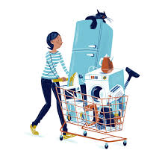

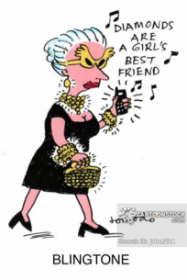
CONSUMER SPENDING AND
ECONOMIC BEHAVIOUR
Bagaimana keadaan ekonomi seseorang mempengaruhi perilaku konsumsi mereka?
Apa hubungan kelas sosial dan status symbol?

Slide 5
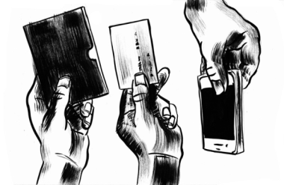
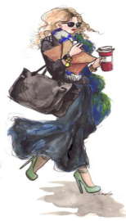

Income Patterns
•A shift in women’s roles
•Educational attainment
To spend or not to spend, that is the question
Ada dua faktor yang mempengaruhi permintaan konsumen, yaitu :
Ability
Willingness

Slide 6

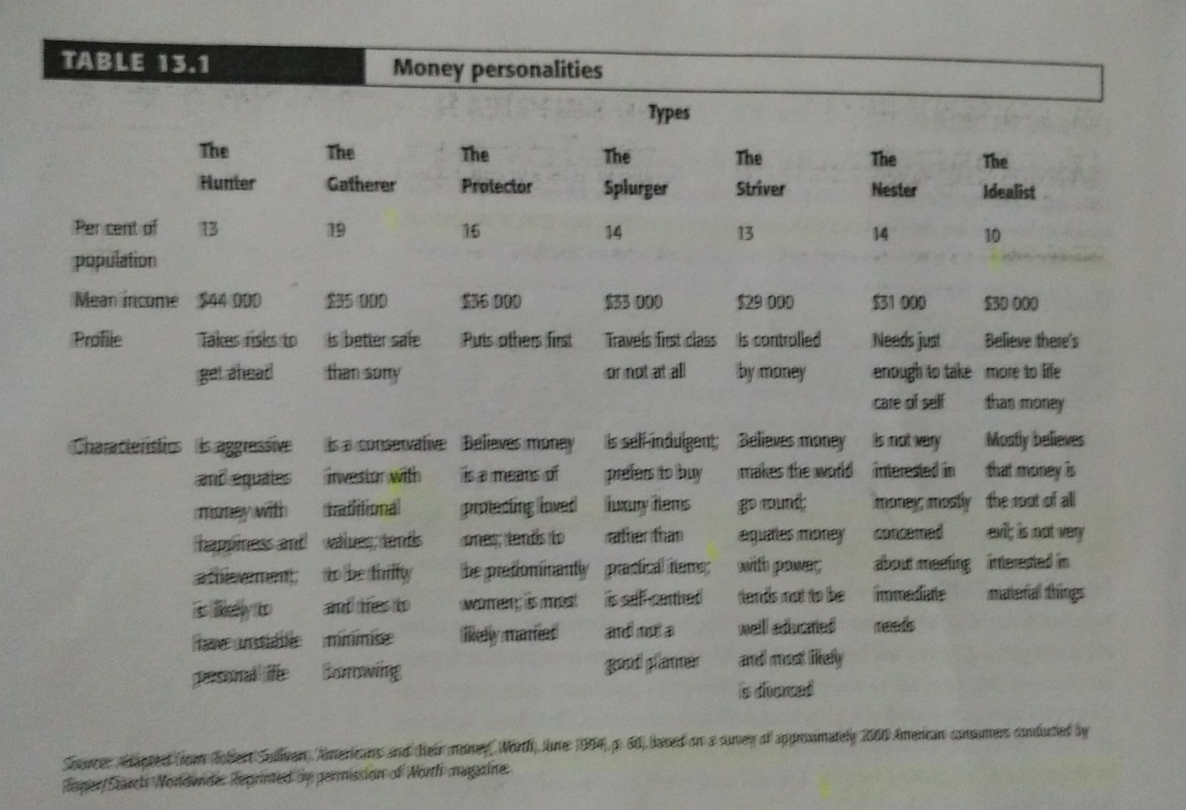
    Discretionary spending
    Discretionary income
    Individual attitudes towards money
    Money personalities

Slide 7
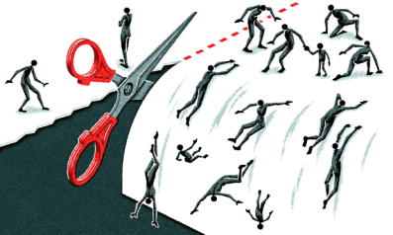
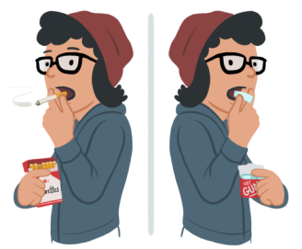
    Consumer Confidence
Behavioural economics
Consumer confidence
Pengeluaran dan penyimpanan dapat dipengaruhi oleh :
Konsep optimis-pesimis
World events
Kultural

Slide 8


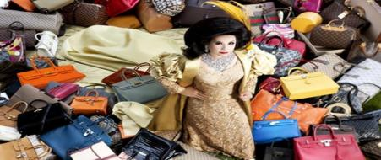

SOCIAL CLASS
Social Class Affect Taste and Lifestyles
A universal Pecking Order
Social Class Affects Access to Resource
Notes:
1. Social class → kedudukan konsumer (kasta sosial) di masyarakat. Ditentukan dari beberapa variabel termasuk pemasukannya, latar belakang keluarganya, dan pekerjaannya
2.Kedudukan ini menentukan akses mereka terhadap pendidikan, perumahan, barang yang di konsumsi. Individu mencoba memperbaiki peringkatnya dengan berpindah ke tatanan sosial bila memungkinkan. Keinginan untuk mengubah hidup dan keinginan untuk membiarkan orang lain tahu apa yang telah kita lakukan adalah inti dari strategi pemasaran.

Slide 9
Social Stratification
Class Structure Around the Word
Every society has some type of hierarchical class structure, which determines people’s access to products and services
  Achieved Versus Ascribed Status
  Status hierarchy → some members are somehow better off than others.
Social Mobility
Horizontal Mobility
Downward Mobility
Upward Mobility
Class Structure in Australia
Notes:
1. Social stratification → menciptakan divisi buatan dalam masyarakat.

Slide 10

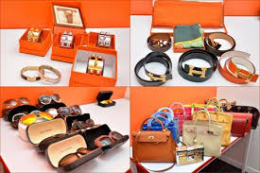



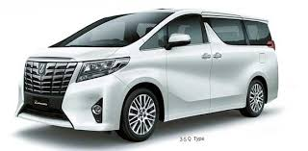
Component of Sosial Class
  Occupational Prestige
  Income
  The Relationship Between Income and Social Class

Slide 11
Measuring Social Class
Problems with Measure Social Class
  Status Crystallisation

Slide 12

HOW SOCIAL CLASS AFFECTS PURCHASE DECISIONS
• Kelas sosial dapat mempengaruhi ‘segment markets’

Slide 13


Class differences in a world view
Bagaimana seorang konsumen dilihat melalui pandangan dunia.
    Perbandingan antar kelas sosial
    Adanya kecemburuan antar kelas sosial.
Taste cultures, codes, and cultural capital
Perbedaan dari segi estetika dan intelektual.
Ekspresi dan interpretasi konsumen dalam strata sosial.
Khusus (langka)
“ The rich are different. “

Slide 14
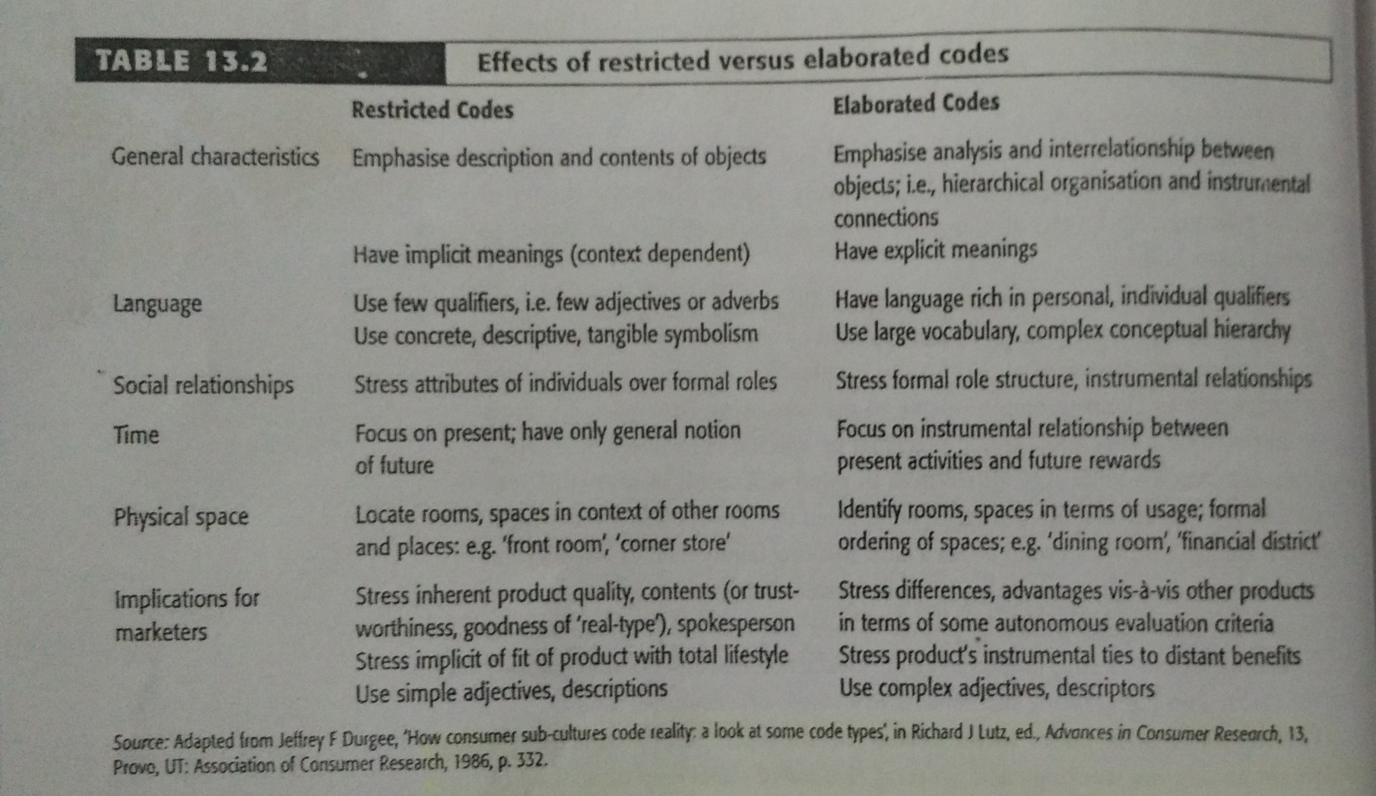
Effect of Restricted Versus Elaborated Codes

Slide 15
A Theoritically Based Lifestyle Model
Grid-Group Theory
Targeting the poor
Targeting the rich
Based on consumer attitudes :
- Luxury is functional
- Luxury is reward
- Luxury is indulgence
Group : relation to his / her social group.
Grid : general social system
High cultural capital High economic capital Low group High grid | High cultural capital Low economic capital High group Low grid
Low cultural capital High economic capital Low group Low grid | Low cultural capital Low economic capital High group High grid

Slide 16
STATUS SYMBOLS
  Conspicuous Consumption
  Individious distinction
  Conspicuous consumption
  The Billboard Wife
  Parody Display

Slide 17
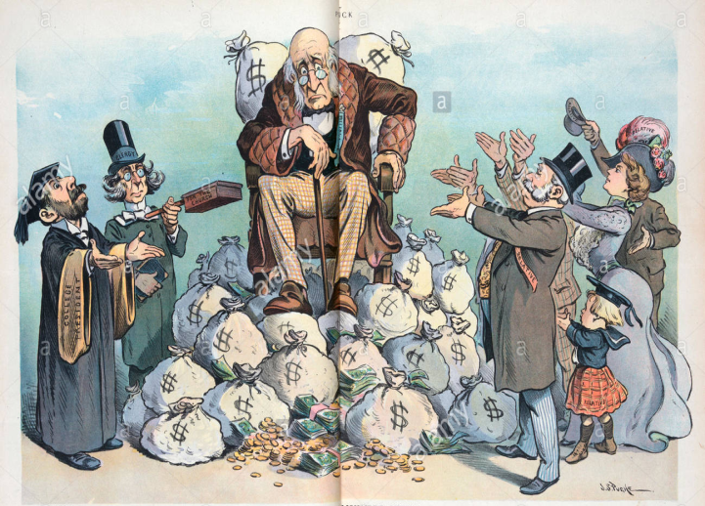
Old Money
“ The class in hiding ”
The Nouveau Richie
- status anxiety

